Slide 1

Правила поведінки на воді та надання допомоги

Slide 2
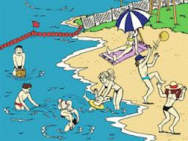
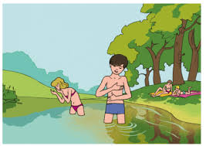
1. Правила поведінки на воді:
Відпочинок на воді ( купання, катання на човнах ) повинен бути тільки у спеціально відведених місцевими органами виконавчої влади та обладнаними для цього місцях.
Безпечніше відпочивати на воді за світлої частини доби.
Купатися дозволяється за спокійної безвітряної погоди із швидкістю вітру до 10 м/сек., температурі води - не нижче + 18 градусів за Цельсієм, повітря - не нижче + 24 градусів за Цельсієм.
Перед купанням рекомендується пройти огляд лікаря.
Після їжі можна купатися не раніше, ніж через 1,5-2 години.
Заходити у воду необхідно повільно, дозволяючи тілу адаптуватися до зміни повітря та води.
У воді варто знаходитися не більше 15 хвилин.
Після купання не рекомендується приймати сонячні ванни, за ліпше відпочити у тіні.
Не рекомендується купатися наодинці біля крутих, стрімчастих і зарослих густою рослинністю берегів.
Перед стрибком у воду переконайтеся у безпеці дна, достатній глибині водойми.
Пірнати можна лише там, де для цього є достатня глибина, прозора вода, рівне дно.
Кататися на човні ( малому плавзасобові) дозволяється тільки після отримання дозволу та реєстрації у чергового по човновій станції.
Під час купання не робіть зайвих рухів, не тримайте свої м’язи у постійному напруженні, не гониться за швидкістю просування на воді, не порушуйте ритму дихання, не перевтомлюйте себе, не беріть участі у великих запливах без дозволу лікаря і необхідних тренувань.

Slide 3
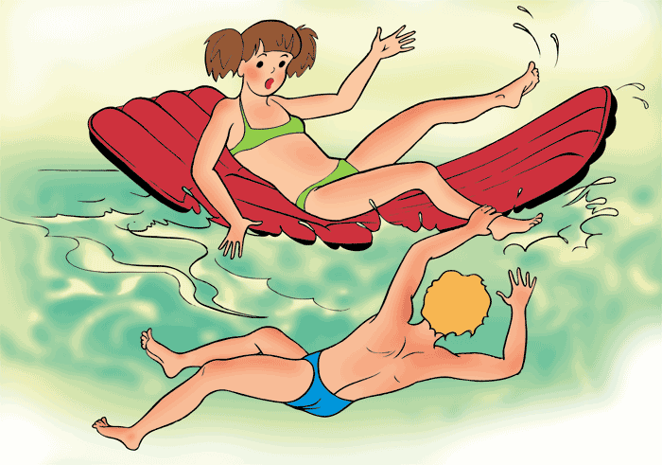
2. Правилами поведінки на воді забороняється:
купатися у місцях, що не обладнані для купання людей;
залазити на попереджувальні знаки, буї та бакени;
стрибати у воду з човнів, катерів чи споруд;
пірнати з містків, дамб, причалів, дерев, високих берегів;
використовувати для плавання такі небезпечні для життя засоби, як дошки, колоди, автомобільні камери, надувні матраци чи інші знаряддя, що не передбачені для плавання;
вживати спиртні напої;
забруднювати воду і берег ( кидати пляшки , банки, побутове сміття і т.і.);
підпливати близько до плавзасобів, що йдуть неподалік від місць купання;
допускати у воді грубі ігри, що пов’язані з обмеженням руху рук і ніг;
перед стрибком у воду переконайтеся у безпеці дна, достатній глибині водойми;
пірнати можна лише там, де для цього є достатня глибина, прозора вода, рівне дно;
кататися на човні ( малому плавзасобові) дозволяється тільки після отримання дозволу та реєстрації у чергового по човновій станції.
Пам'ятайте! Під час купання не робіть зайвих рухів, не тримайте свої м’язи у постійному напруженні, не гониться за швидкістю просування на воді, не порушуйте ритму дихання, не перевтомлюйте себе, не беріть участі у великих запливах без дозволу лікаря і необхідних тренувань.

Slide 4
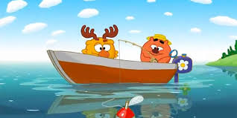
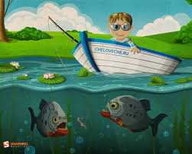
3. Правила користування човном на рибалці влітку:
Під час лову не поспішайте. Якщо потрібно змінити місце у човні, робіть це пригнувшись і тримаючись за сидіння або борт човна, не перегинайтесь через борт. Не забудьте взяти рятувальний круг або жилет.
Уважно дивиться вперед, по курсу руху: всі, навіть невеликі, предмети, що плавають, обов'язково обходьте. Перед початком повороту переконаєтеся у відсутності плавзасобів або плавців позаду. Не перетинайте курс іншим судам і катерам - це категорично заборонено.
Під час грози безпечніше знаходитися на березі під чагарником або невисокими деревами. Якщо ж гроза застала вас на воді, укладіть весла в човен, опустіться на днищі, сховайтеся під плащем від дощу і перечекайте негоду.
При користуванні човном заборонено:
— перевантажувати човен понад установлену пасажиромісткість;
— стрибати у воду і купатися з човна;
— сидіти на бортах, розгойдувати човен;
— користуватися човном дітям до 16 років без супроводу дорослих.
Пам'ятайте !
При аварії човен спочатку лягає на бік, а потім перевертається вверх дном. Безглуздо забиратися на човен, що перекинувся, він нестійкий і неминуче перекинеться знову. Якщо ви не вмієте плавати, не панікуйте: вхопіться за човен з носа або корми, занурившись у воду до підборіддя, і, діючи рукою та ногами, постарайтеся виплисти на мілину.

Slide 5
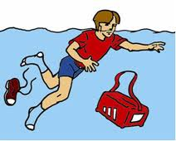
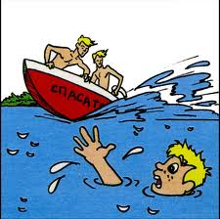
4. Правила надання допомоги постраждалим на воді:
очистити верхні дихальні шляхи від піску, мулу та водоростей;
викликати блювання через подразнення язика;
покласти під шию валик з одежі;
зробити штучне дихання «з рота в рот», якщо відсутнє дихання;
зробити непрямий масаж серця, якщо немає пульсу;
розтирати тіло, щоб воно нагрілося.
Пам’ятайте!
Якщо ви опинились у екстремальних умовах, ніколи не панікуйте. Бо якщо ви панікуєте – думати логічно не можливо. Ви запитаєте – а чи можливо коли потопаєш чи рятуєш потопаючого згадувати якісь рекомендації та правила?
Пам’ятайте!
Допомогу постраждалому слід надавати залежно від його стану і якнайшвидше. Якщо постраждалий не подає ознак життя, це не повинно зупиняти надання першої допомоги. Поки є найменший шанс врятувати людину, треба проводити заходи щодо її рятування.

